Slide 1
Programação Web I
Layout responsivo com media queries e mobile-first.

Slide 2
Tópicos importantes
Explicação do conceito de design responsivo e sua importância.
Introdução às media queries e como elas funcionam.
Discussão sobre a abordagem mobile-first e seus benefícios.
Exemplo prático de HTML e CSS usando a abordagem mobile-first.
Explicação detalhada do código e das técnicas utilizadas.
Boas práticas para implementação de layouts responsivos.

Slide 3
1. O que é Layout Responsivo?
Layout responsivo é uma técnica de design web que permite que o layout de uma página se adapte de forma fluida a diferentes tamanhos de tela. Isso garante que os usuários, seja em computadores, tablets ou smartphones, tenham uma experiência visual e de navegação consistente.
1.1. O Problema da Inconsistência de Tamanhos
Dispositivos possuem diferentes resoluções, densidades de pixels, orientações e tamanhos de tela. Um design rígido que só funciona bem em desktops não atenderá bem a usuários de dispositivos móveis. Isso leva à necessidade de um layout flexível que se adapte a diferentes condições.

Slide 4
1. O que é Layout Responsivo?
1.2. O Que é Layout Responsivo?
Layout responsivo utiliza técnicas como media queries, unidades relativas (como em ou rem), e flexbox ou grid layout para construir páginas que:
Redimensionam de acordo com a largura da janela do navegador.
Reorganizam o layout conforme necessário para evitar deslocamentos ou zoom excessivos.
1.3. Vantagens do Layout Responsivo:
Melhor experiência do usuário em múltiplos dispositivos.
Redução de manutenção de código (um único site que funciona em vários dispositivos).
Melhor ranqueamento em mecanismos de busca (Google favorece sites responsivos).

Slide 5
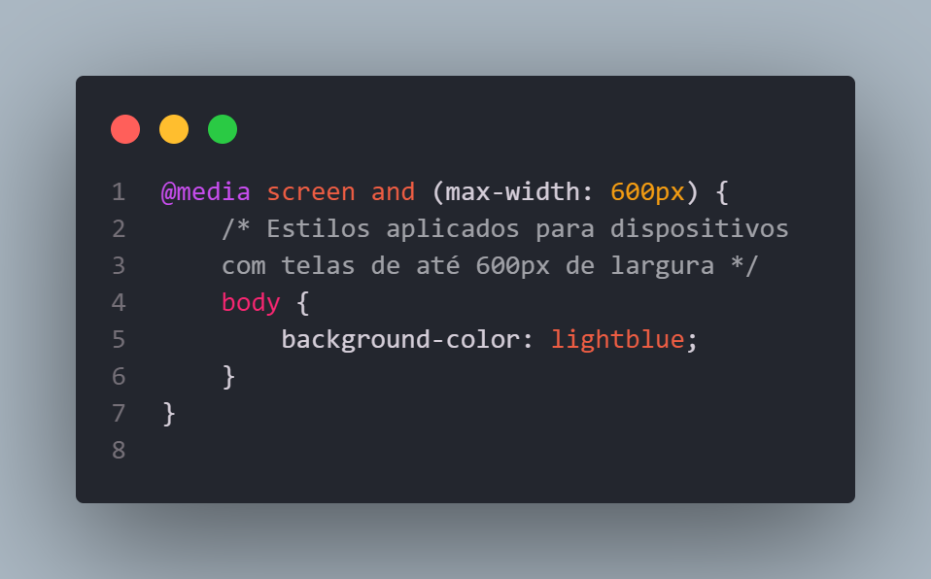
2. Introdução às Media Queries
Media queries são regras CSS que permitem aplicar estilos diferentes com base nas características do dispositivo, como largura da tela, orientação (retrato ou paisagem) e resolução.
Neste exemplo, se a largura da tela
for 600px ou menor, o fundo do body
será alterado para a cor azul-claro.
Esse é o ponto chave para criar
designs que se adaptem a diferentes
resoluções.
Notes:
Media queries permitem que você aplique diferentes estilos CSS com base em características do dispositivo, como largura da tela, orientação ou resolução.
@media (condição) {
/* Estilos aplicados se a condição for verdadeira */
}

Slide 6
2.1. Condições em Media Queries
As condições em Media Queries são chamadas de features. Algumas das features mais comuns são:
width: Largura da viewport (área visível da página).
height: Altura da viewport.
orientation: Define estilos com base na orientação do dispositivo (portrait ou landscape).
resolution: Define estilos com base na resolução do dispositivo (DPI ou DPPX).
device-width: Largura física do dispositivo.
device-height: Altura física do dispositivo.
min-width: Largura mínima da viewport.
max-width: Largura máxima da viewport.
min-height: Altura mínima da viewport. Define um estilo se a largura da janela for maior ou igual a um valor específico.
max-height: Altura máxima da viewport. Define um estilo se a largura da janela for menor ou igual a um valor específico.

Slide 7
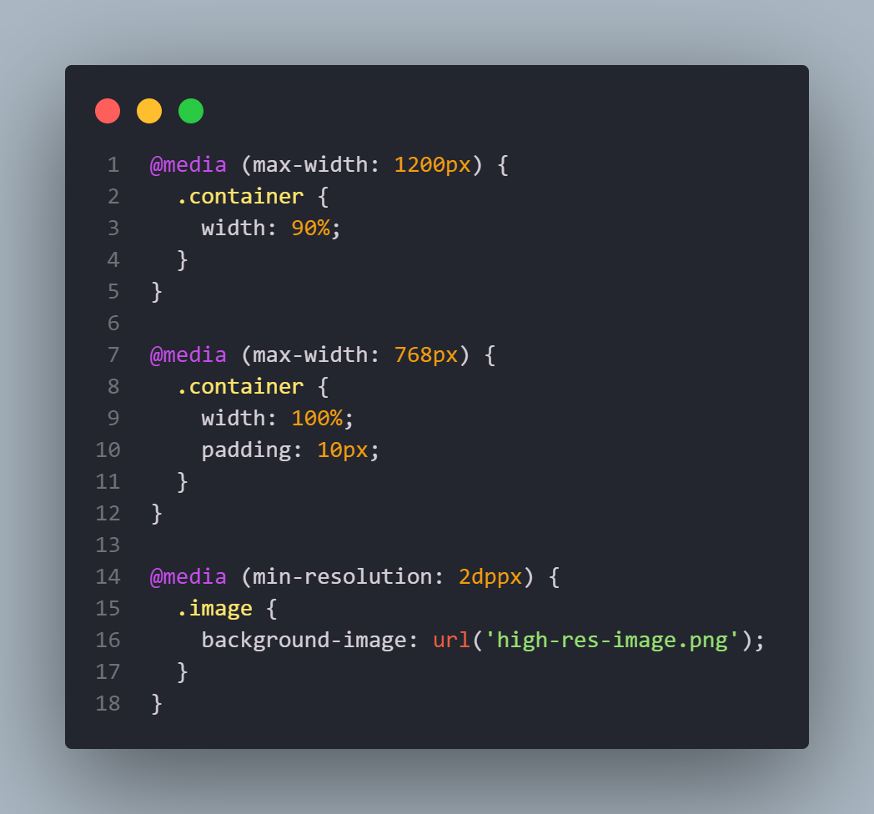
2.2. Exemplo com diferentes condições

Slide 8
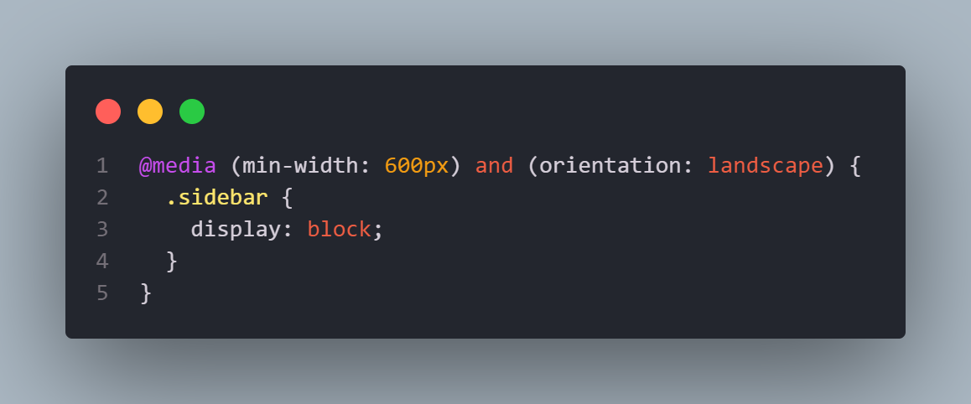
2.3. Operadores Lógicos em Media Queries
É possível combinar condições em uma media query utilizando operadores lógicos como and, not e only.
and: Combina duas ou mais condições.
not: Exclui uma condição específica.
only: Aplica a regra apenas em dispositivos que suportam media queries.

Slide 9
3. Técnicas para Design Responsivo
Além de usar media queries, existem várias outras técnicas que complementam o design responsivo.
3.1. Unidades Relativas
Unidades relativas como %, em, rem e vw/vh são essenciais para garantir que os elementos se ajustem proporcionalmente ao redimensionamento da tela.
Porcentagem (%): Usada para definir larguras e alturas como uma fração do elemento pai.
Em e Rem: Relacionam-se ao tamanho da fonte do elemento pai ou do root.
VW e VH: Representam 1% da largura e altura da janela de visualização, respectivamente.

Slide 10
3.1. Como são calculados EM e REM em CSS?
EM e REM são unidades de medida relativas em CSS, utilizadas para definir tamanhos de fontes, espaçamentos e outras propriedades. A principal diferença entre elas reside na referência:
EM: O valor de 1em é igual ao tamanho da fonte do elemento pai. Ou seja, se o elemento pai tiver um font-size de 16px, 1em também será 16px. Isso cria uma relação hierárquica entre os elementos, onde o tamanho da fonte de um elemento filho é relativo ao tamanho da fonte de seu pai.
REM: O valor de 1rem é igual ao tamanho da fonte do elemento raiz (root), geralmente o elemento <html>. Isso significa que 1rem mantém um valor consistente em todo o documento, independentemente da hierarquia dos elementos.

Slide 11
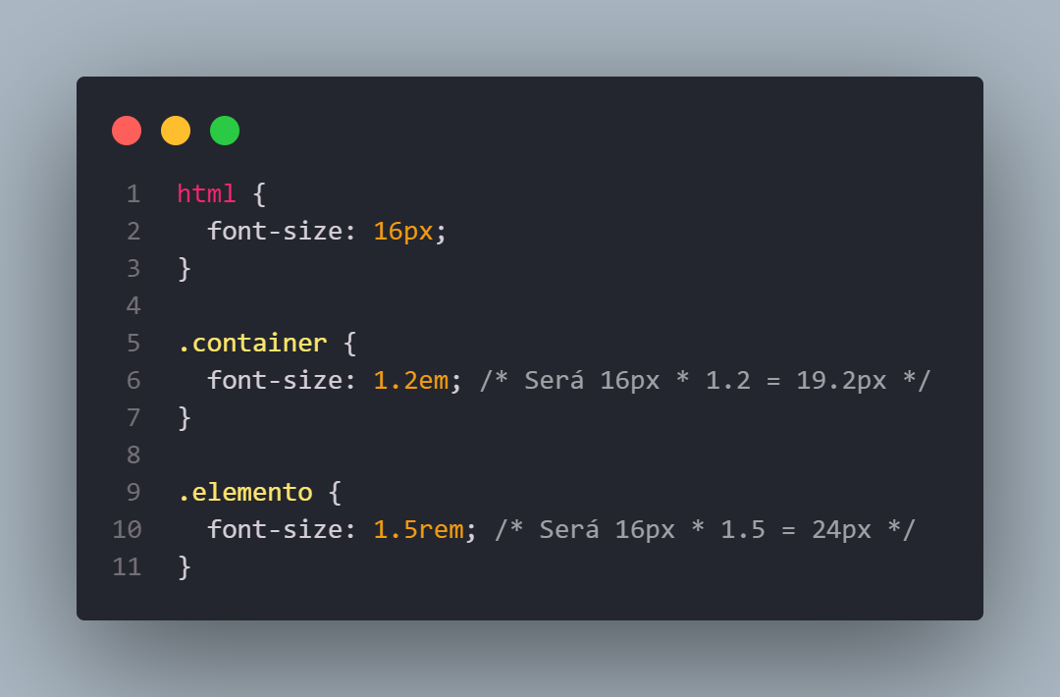
3.2. Cálculo básico
Notes:
EM: O elemento .container terá um font-size de 19.2px, pois herda o tamanho da fonte de seu pai (html) e multiplica por 1.2.
REM: O elemento .elemento terá um font-size de 24px, pois se baseia no tamanho da fonte do elemento raiz (html) e multiplica por 1.5.

Slide 12
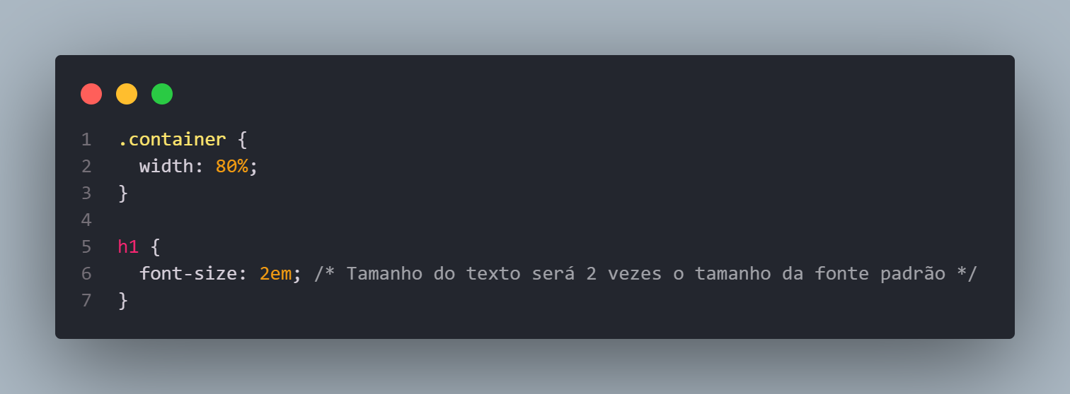
3.3. Exemplo de uso de unidades relativas

Slide 13
3.4. Quando usar EM e REM?
REM: Ideal para definir tamanhos de fonte globais e espaçamentos que precisam ser consistentes em todo o documento.
EM: Útil para criar uma hierarquia de tamanhos de fonte dentro de um componente ou seção específica.
https://www.w3schools.com/cssref/css_units.php

Slide 14
3.5. Exemplos
Layout responsivo que muda conforme o tamanho da tela.
https://github.com/ProjetosPWI/CSS/blob/main/layoutresponsivo.html
Ajusta o tamanho do texto e o layout com base na largura da tela.
https://github.com/ProjetosPWI/CSS/blob/main/textoresponsivo.html
Layout muda de duas colunas para uma coluna em smartphones.
https://github.com/ProjetosPWI/CSS/blob/main/desktop2mobile1responsivo.html
Grid Layout para ajustar a quantidade de colunas com base no tamanho da tela.
https://github.com/ProjetosPWI/CSS/blob/main/diversascolunas.html
As imagens redimensionam conforme o tamanho da tela.
https://github.com/ProjetosPWI/CSS/blob/main/imagemresponsiva.html
Menu de navegação é transformado em um botão de hambúrguer em telas menores.
https://github.com/ProjetosPWI/CSS/blob/main/navegacaoresponsiva.html

Slide 15
3. Abordagem Mobile-First
A abordagem mobile-first significa projetar e desenvolver o layout de um site inicialmente para dispositivos móveis e, em seguida, adaptá-lo para telas maiores (como tablets e desktops) utilizando media queries.
Por que Mobile-First?
O número de acessos via dispositivos móveis superou o uso de desktops.
Sites desenhados para dispositivos móveis costumam ser mais leves e rápidos.
Facilita a adaptação para telas maiores, aplicando apenas ajustes incrementais.

Slide 16
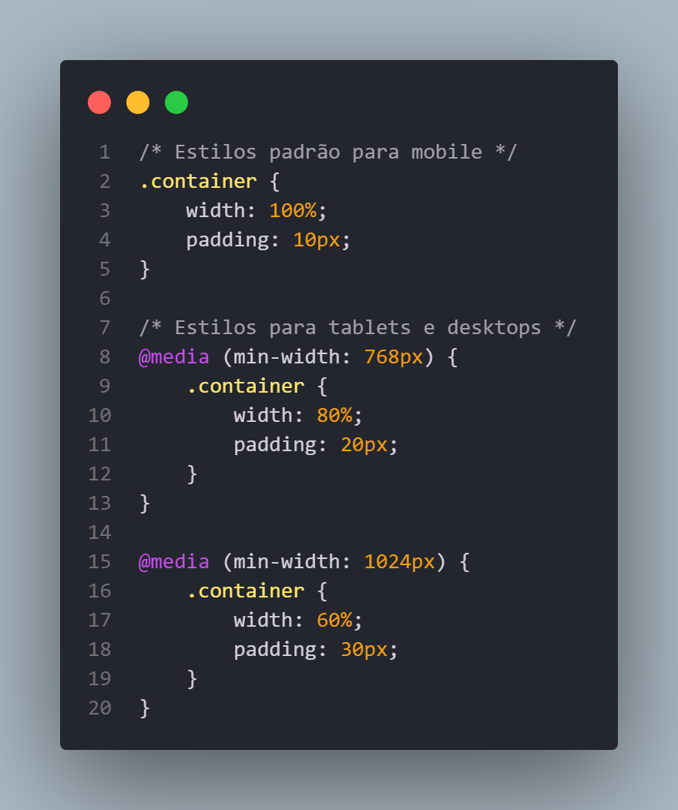
Exemplo básico de Mobile-First
No exemplo, aplicamos os estilos padrão pensando em dispositivos móveis e, conforme a tela aumenta, ajustamos o layout gradualmente com media queries.

Slide 17
4. Estrutura de Layout Responsivo
https://github.com/ProjetosPWI/CSS/blob/main/mobilefirstsimples.html
Explicação:
Mobile-First: O layout é projetado inicialmente para dispositivos móveis com flex-direction: column; na classe .main-content, garantindo que o conteúdo e a sidebar apareçam em uma única coluna.
Tablets (min-width: 768px): A partir de 768px de largura, o layout é ajustado para exibir o conteúdo principal e a sidebar lado a lado com flex-direction: row;.
Desktops (min-width: 1024px): Em telas grandes, o layout ocupa uma largura máxima de 80% da tela e aumenta o tamanho das fontes.

Slide 18
5. Grid Responsivo com Mobile-First
O grid responsivo é uma técnica de layout em que o design de uma página web se adapta a diferentes tamanhos de tela, proporcionando uma boa experiência de visualização em dispositivos móveis, tablets e desktops.
A abordagem mobile-first é um princípio de design responsivo que prioriza a construção do layout pensando primeiro nos dispositivos móveis e, depois, expandindo-o para telas maiores, como desktops.
Essa abordagem tem várias vantagens, como garantir que o conteúdo mais essencial seja entregue corretamente em telas menores e, ao mesmo tempo, simplificar o processo de criação de um layout adaptável.

Slide 19
5.1. O que é Mobile-First?
O conceito mobile-first significa começar o desenvolvimento da interface considerando as telas pequenas (como smartphones) e, gradualmente, adicionar estilos para telas maiores (como tablets e desktops).
Isso é feito utilizando media queries para aplicar regras específicas para cada tamanho de tela.

